Slide 1

Bản quyền thuộc về: FB Hương Thảo - https://www.facebook.com/huongthaoGADT/
  Chào mừng các em đến với tiết Toán

Slide 2
Ôn bài cũ : Thi đọc thuộc bảng 9 cộng với một số

Slide 3
Tiết 3

Slide 4


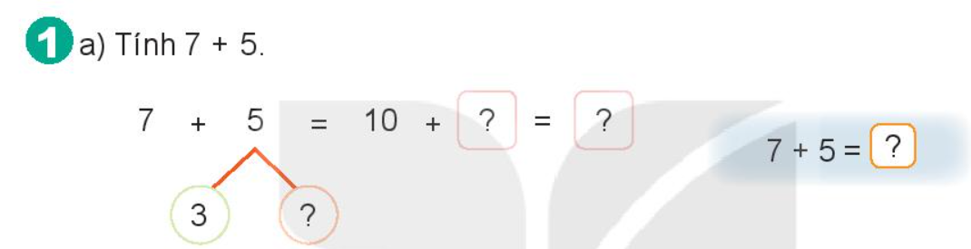
2
12
12
2

Slide 5
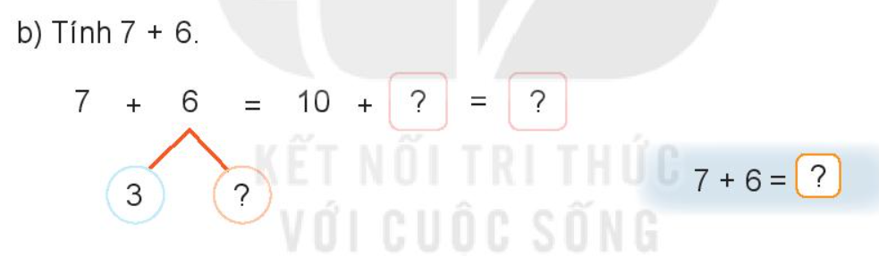
3
13
13
3

Slide 6

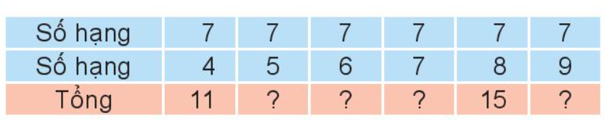
12
13
14
16

Slide 7
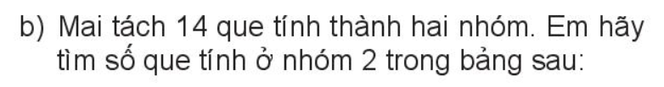

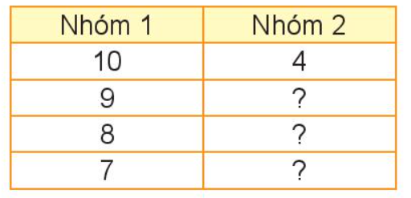
5
6
7

Slide 8
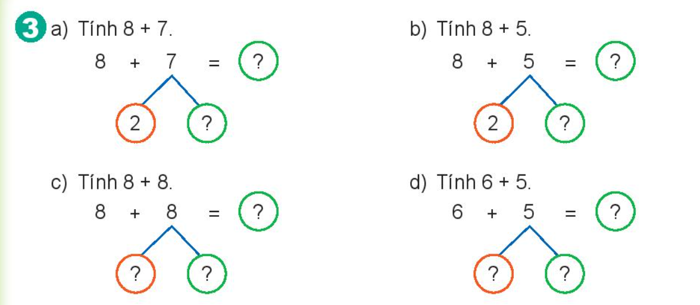
15
13
5
3
16
11
2
6
4
1

Slide 9

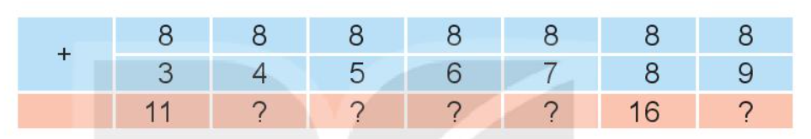
12
13
14
15
17

Slide 10
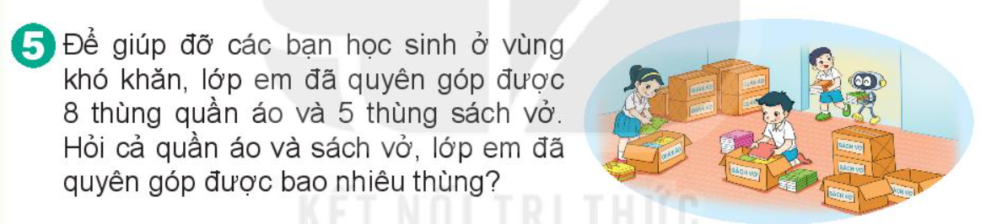
Lớp em đã quyên góp được số thùng là:
8 + 5 = 13 (thùng)
Đáp số: 13 thùng

Slide 11

CHÀO TẠM BIỆT
Liên hệ giáo án:
FB: Hương Thảo
Gmail: tranthao121006@gmail.com

